Slide 1
Živorodí - placentálové
Registrační číslo projektu: CZ.1.07/1.1.38/02.0025
Název projektu: Modernizace výuky na ZŠ Slušovice, Fryšták, Kašava a Velehrad
Tento projekt je spolufinancován z Evropského sociálního fondu a státního rozpočtu České republiky.
Autor: Mgr. Eliška Nováková
Škola: Základní škola Slušovice, okres Zlín, příspěvková organizace

Slide 2
Anotace:
Digitální učební materiál je určen k seznámení žáků s novým nadřádem savců – placentálové.
Materiál popisuje základní znaky placentálů. Žák rozvíjí své dovednosti a dovede vysvětlit rozdíly mezi jednotlivými nadřády savců.
Je určen pro předmět přírodopis a ročník 8.
Tento materiál vznikl jako doplňující materiál k učebnici: Přírodopis 2 pro 7. ročník základní školy a nižší ročníky víceletých gymnázií. Bělehradská 47, 120 00 Praha 2: SPN, 1999. ISBN 80-7235-069-2.

Slide 3
Živorodí - placentálové
mláďata se vyvíjejí v těle samice po dlouhém nitroděložním
vývoji
- samice mají vyvinutou placentu
- plod je spojen s placentou pupeční šňůrou
- metabolismus plodu : výživa, zásoba kyslíkem, odvádění odpadních látek, je zajišťován pomocí placenty
- mláďata se rodí vcelku dokonale vyvinutá a po narození
sají mateřské mléko

Slide 4
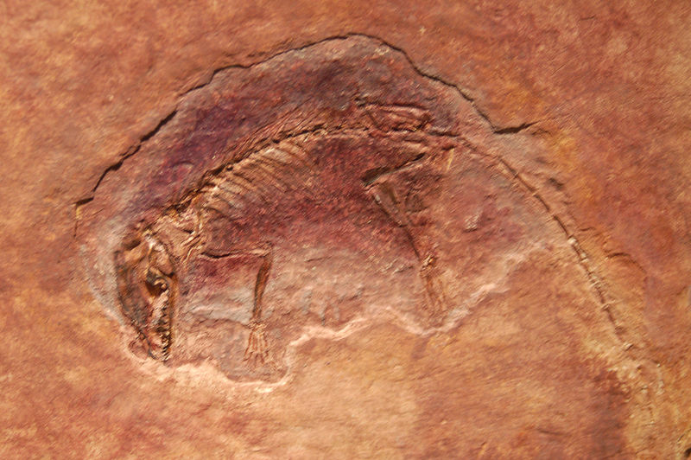
Živorodí - placentálové
nejstarší placentální savec
Juramaia sinensis
z doby před 125 mil. let je známa
Eomaia

Slide 5
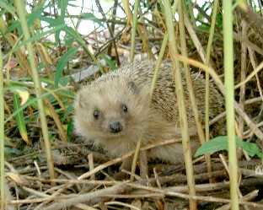
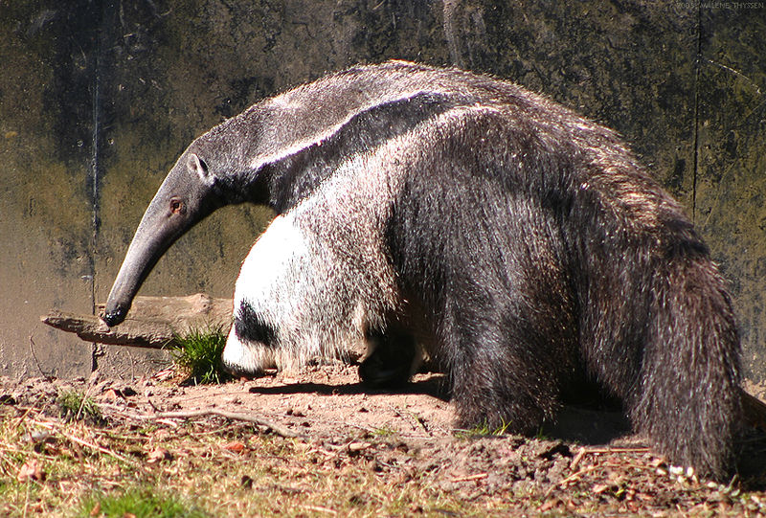
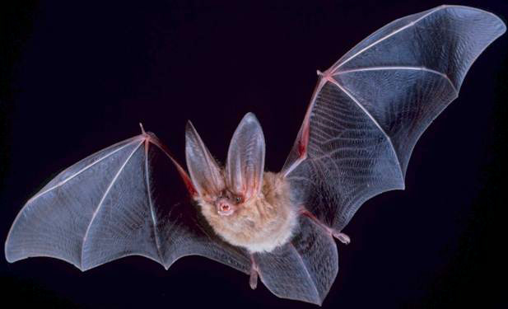
Placentálové - řády
Hmyzožravci
Letouni
Chudozubí
Ježek západní
Netopýr indio
Mravenečník velký

Slide 6
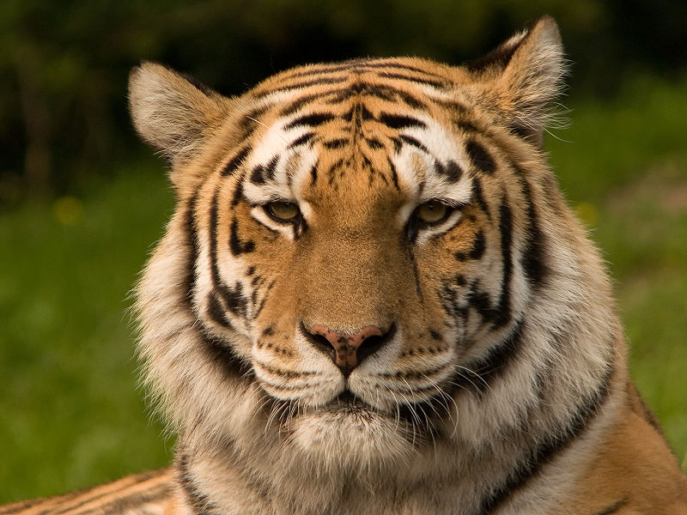
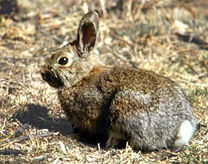
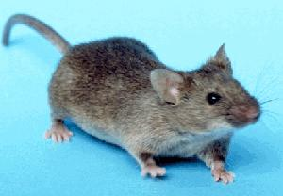
Placentálové - řády
Hlodavci
Zajíci
Šelmy
Myš domácí
Zajíc měnivý
Tygr ussurijský

Slide 7
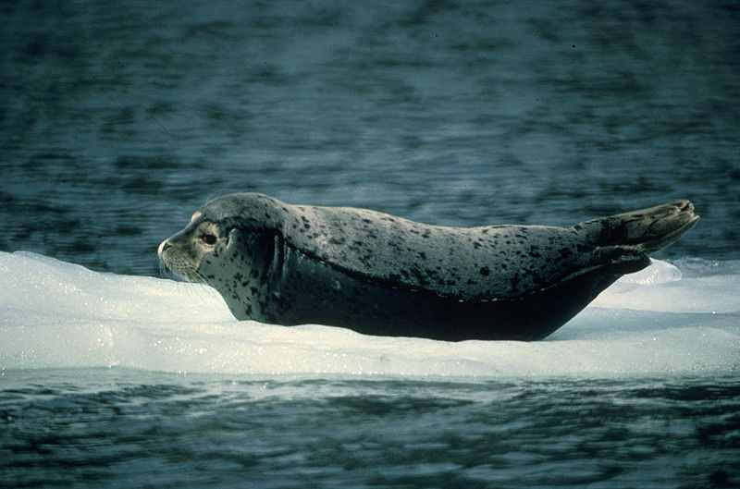
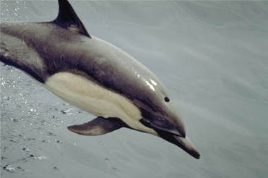
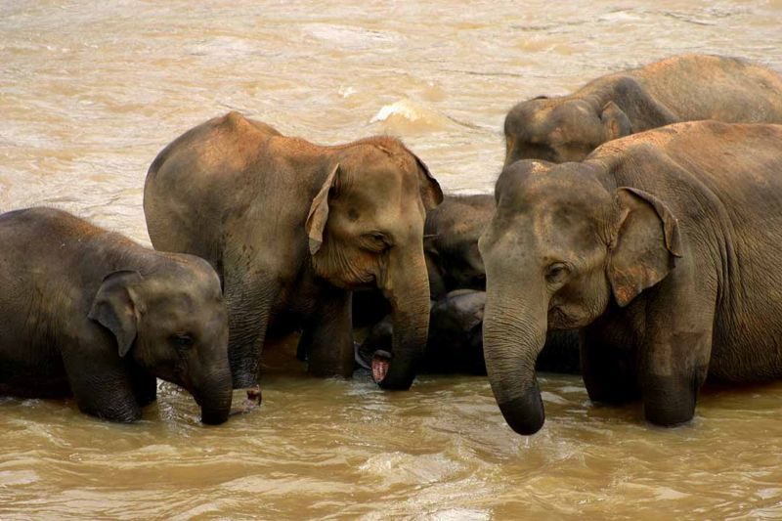
Placentálové - řády
Ploutvonožci
Kytovci
Chobotnatci
Tuleň obecný
Delfín obecný
Sloni indičtí

Slide 8
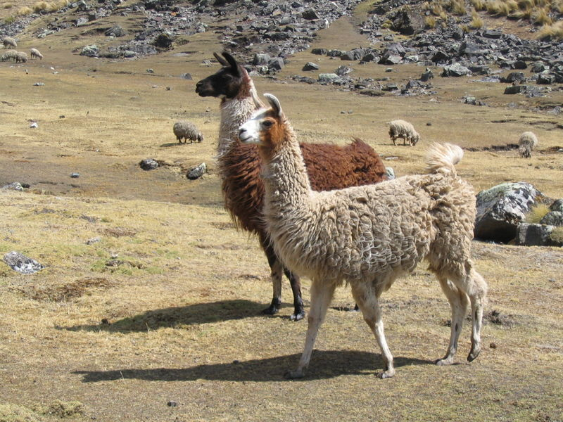
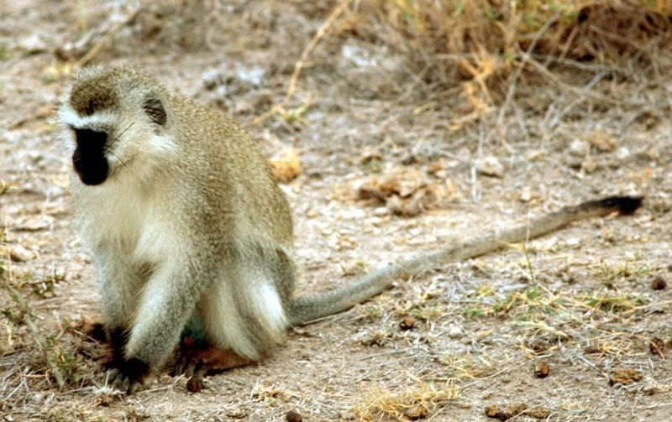
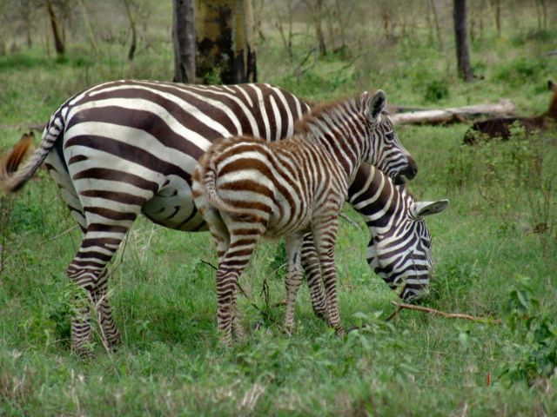
Placentálové - řády
Lichokopytníci
Sudokopytníci
Primáti
Zebra horská
Lama krotká
Kočkodan obecný

Slide 9
Placentálové - shrnutí
1) Pokus se najít rozdílné znaky mezi vačnatci a mezi placentály.
2) Vyjmenuj alespoň tři zástupce vačnatců.
3) Vzpomeň si na řád placentálových obývající vodní prostředí.
4) Vyjmenuj alespoň 5 řádů patřících k nadřádu placentálové.

Slide 10
Doplň text.
PLACENTÁLOVÉ
Nadřád ………………………. patří do největší skupiny savců. Placentálové osídlili všechny kontinenty kromě …………………. Plod je spojen pupeční šňůrou díky vyvinuté ……………..… Aktivně pohybovat ve vzduchu se může pouze řád ………………., kteří se orientují pomocí …………………….. Hlodavcům, rozšířeným po celém světě říkáme ………………………. ………………., je řád savců, kteří se přizpůsobili většinou životu na stromech a nesetkáváme se s nimi v Austrálii. Největší žijící živočichové na zemi patří mezi ………………
AUSTRÁLIE
PLACENTA
LETOUNI
ECHOLOKACE
KOSMOPOLITNÍ
PRIMÁTI
KYTOVCI
KYTOVCI
ECHOLOKACE
AUSTRÁLIE
PLACENTÁLOVÉ
PLACENTA
KOSMOPOLITNÍ
PRIMÁTI
LETOUNI

Slide 11
Zdroje
Eomaia amnh cast.jpg. In: Wikipedia: the free encyclopedia [online]. San Francisco (CA): Wikimedia Foundation, 2001-, 25. 8. 2006, 20:10 [cit. 2012-12-09]. Dostupné z: http://upload.wikimedia.org/wikipedia/commons/thumb/2/22/Eomaia_amnh_cast.jpg/800px-Eomaia_amnh_cast.jpg
Eomaia23423.jpg. In: Wikipedia: the free encyclopedia [online]. San Francisco (CA): Wikimedia Foundation, 2001- [cit. 2012-12-09]. Dostupné z: http://upload.wikimedia.org/wikipedia/commons/thumb/e/e0/Eomaia23423.jpg/800px-Eomaia23423.jpg
Hedgehog-en.jpg. In: Wikipedia: the free encyclopedia [online]. San Francisco (CA): Wikimedia Foundation, 2001- [cit. 2012-12-09]. Dostupné z: http://upload.wikimedia.org/wikipedia/commons/4/44/Hedgehog-en.jpg
Big-eared-townsend-fledermaus.jpg. In: Wikipedia: the free encyclopedia [online]. San Francisco (CA): Wikimedia Foundation, 2001- [cit. 2012-12-09]. Dostupné z: http://upload.wikimedia.org/wikipedia/commons/7/77/Big-eared-townsend-fledermaus.jpg
Myresluger2.jpg. In: Wikipedia: the free encyclopedia [online]. San Francisco (CA): Wikimedia Foundation, 2001-, 2. 4. 2005, 08:49 [cit. 2012-12-09]. Dostupné z: http://upload.wikimedia.org/wikipedia/commons/thumb/3/3b/Myresluger2.jpg/800px-Myresluger2.jpg
House mouse.jpg. In: Wikipedia: the free encyclopedia [online]. San Francisco (CA): Wikimedia Foundation, 2001-, 15. 12. 2004, 19:25 [cit. 2012-12-09]. Dostupné z: http://upload.wikimedia.org/wikipedia/commons/a/ab/House_mouse.jpg
Lepus americanus.jpg. In: Wikipedia: the free encyclopedia [online]. San Francisco (CA): Wikimedia Foundation, 2001-, 19. 12. 2004, 00:33 [cit. 2012-12-09]. Dostupné z: http://upload.wikimedia.org/wikipedia/commons/a/a8/Lepus_americanus.jpg
Siberischer tiger de.jpg. In: Wikipedia: the free encyclopedia [online]. San Francisco (CA): Wikimedia Foundation, 2001-, 21. 7. 2006, 04:03 [cit. 2012-12-09]. Dostupné z: http://upload.wikimedia.org/wikipedia/commons/thumb/2/27/Siberischer_tiger_de.jpg/800px-Siberischer_tiger_de.jpg

Slide 12
Zdroje
Harbour seal.jpg. In: Wikipedia: the free encyclopedia [online]. San Francisco (CA): Wikimedia Foundation, 2001-, 20. 1. 2005, 17:56 [cit. 2012-12-16]. Dostupné z: http://upload.wikimedia.org/wikipedia/commons/thumb/7/73/Harbour_seal.jpg/800px-Harbour_seal.jpg
Common dolphin.jpg. In: Wikipedia: the free encyclopedia [online]. San Francisco (CA): Wikimedia Foundation, 2001-, 6. 10. 2011, 10:56 [cit. 2012-12-16]. Dostupné z: http://upload.wikimedia.org/wikipedia/commons/9/94/Common_dolphin.jpg
Sri Lankan elephants.jpg. In: Wikipedia: the free encyclopedia [online]. San Francisco (CA): Wikimedia Foundation, 2001-, 14. 7. 2006, 15:57 [cit. 2012-12-16]. Dostupné z: http://upload.wikimedia.org/wikipedia/commons/thumb/c/c4/Sri_Lankan_elephants.jpg/800px-Sri_Lankan_elephants.jpg
Mother and baby zebra.jpg. In: Wikipedia: the free encyclopedia [online]. San Francisco (CA): Wikimedia Foundation, 2001-, 29. 7. 2005, 17:49 [cit. 2012-12-16]. Dostupné z: http://upload.wikimedia.org/wikipedia/commons/8/81/Mother_and_baby_zebra.jpg
Lama3.jpg. In: Wikipedia: the free encyclopedia [online]. San Francisco (CA): Wikimedia Foundation, 2001-, 5. 11. 2005, 12:11 [cit. 2012-12-16]. Dostupné z: http://upload.wikimedia.org/wikipedia/commons/thumb/d/d5/Lama3.jpg/800px-Lama3.jpg
Photo singe vert grand.jpg. In: Wikipedia: the free encyclopedia [online]. San Francisco (CA): Wikimedia Foundation, 2001-, 22. 4. 2005, 16:49 [cit. 2012-12-16]. Dostupné z: http://upload.wikimedia.org/wikipedia/commons/thumb/1/10/Photo_singe_vert_grand.jpg/800px-Photo_singe_vert_grand.jpg

